Slide 1
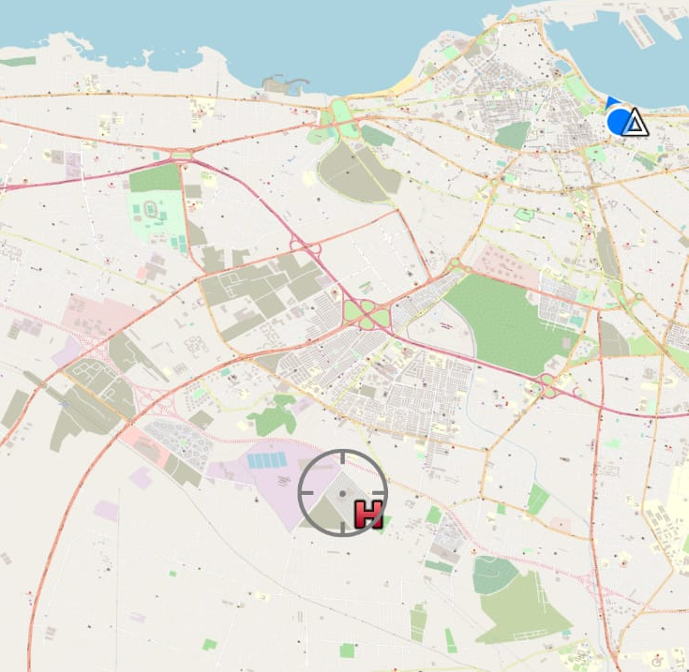
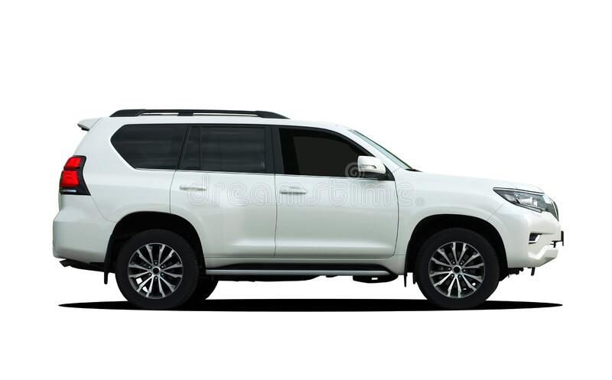
CPT
05/10/2021
N
07.00 – 13.00 SCORTA PERSONALE SANITARIO
(PEACOK-AL WADDAN-ACC. BORDER GUARD)
33S US 29430 34312
- MEZZO 5-1876400
Cap. GIUSTO ANTONIO
Cmc MARTORELLI LUCA
INTERPRETE WISAM
ACC. B.G.
- MEZZO 3-122187
LGT MACI LUCIO
Cmc BACCIU MATTEO
1°Cm MAZZARA GIOACCHINO

